Slide 1
Les interventions sensibles à la nutrition
Webinar
Danka Pantchova, GNC Integration Help Desk
Yara Sfeir, GNC Technical Help Desk
Octobre 2019

Slide 2
Agenda
Bienvenue et introductions
Quelles sont les interventions spécifiques à la nutrition et les interventions sensibles à la nutrition?
Tips pour améliorer l’intégration inter-cluster
Initiatives du ICNWG et du GNC pour améliorer l’intégration inter-cluster
Discussion

Slide 3
Quelles sont les interventions spécifiques et les interventions sensibles à la nutrition?
La série Lancet 2008 sur la dénutrition chez les mères et les enfants:
Nécessité de se concentrer sur la période cruciale allant de la conception au deuxième anniversaire de l’enfant - les 1000 jours
Priorité accrue pour les programmes nationaux de nutrition
Intégration plus forte dans les programmes de santé et approches intersectorielles améliorées
Plus d'attention et de coordination dans le système mondial de nutrition des agences internationales, des donateurs, des universités, de la société civile et du secteur privé
Notes:
The 2008 Series identified the need to focus on the crucial period from conception to a child’s second birthday—the 1000 days in which good nutrition and healthy growth have lasting benefits throughout life. The Series also called for greater priority for national nutrition programmes, stronger integration with health programmes, enhanced intersectoral approaches, and more focus and coordination in the global nutrition system of international agencies, donors, academia, civil society, and the private sector.

Slide 4
Quelles sont les interventions spécifiques et les interventions sensibles à la nutrition?
La série Lancet sur la nutrition maternelle et infantile 2013:
Double fardeau de la malnutrition chez les femmes et les enfants
Conséquence de la nutrition dans le cycle de vies: adolescence chez les filles, grossesse et de nouveau à l'enfance
Discute des preuves à l'appui d'interventions spécifiques à la nutrition
Examine les interventions et les approches sensibles à la nutrition et leur potentiel pour améliorer la nutrition
Discute des caractéristiques d'un environnement propice nécessaires pour soutenir les programmes de nutrition
Notes:
5 years after the initial series, we re-evaluate the problems of maternal and child undernutrition and also examine the growing problems of overweight and obesity for women and children and their consequences in low-income and middle-income countries (LMICs). Many of these countries are said to have the double burden of malnutrition— continued stunting of growth and deficiencies of essential nutrients along with the emerging issue of obesity. We also assess national progress in nutrition programmes and international efforts toward previous recommendations.
The first paper6 examines the prevalence and consequences of nutritional conditions during the life course from adolescence (for girls) through pregnancy to childhood and discusses the implications for adult health. The second paper7 covers the evidence supporting nutrition-specific interventions and the health outcomes and cost of increasing their population coverage. The third paper8 examines nutrition-sensitive interventions and approaches and their potential to improve nutrition. The fourth paper9 discusses the features of an enabling environment that are needed to provide support for nutrition programmes, and how they can be favourably influenced. A set of Comments10–15 examine what is currently being done, and what should be done nationally and internationally to address nutritional and developmental needs of women and children in LMICs.

Slide 5
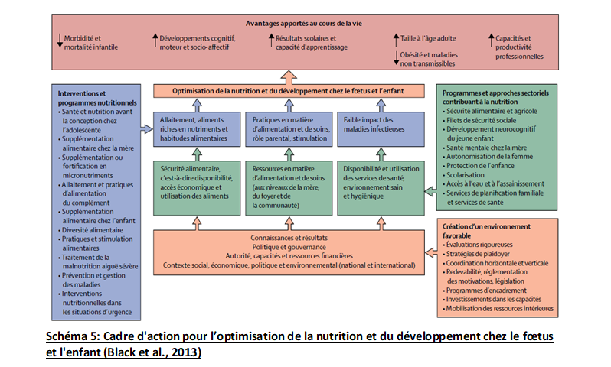
Notes:
A changer

Slide 7
Definition: Interventions et programmes nutritionnels dit ‘spécifiques à la nutrition’
Interventions et programmes qui traitent des determinants immédiats du development et de la nutrition foetale et infantile

Slide 9
Definition: programmes et approches sectorielles contribuant à la nutrition
Interventions ou programmes qui traitent des determinants sous-jacents du developpement foetale et infantile et incorporent des objectifs et des actions specifiques en matière de nutrition
Les programmes sensibles à la nutrition peuvent servir de plate-forme de distribution pour les programmes spécifiques à la nutrition

Slide 11
Améliorer la sensibilité nutritionelle des programmes
Ameliorer la cible des programmes sensibles et le temps d’exposition à l’intervention
Renforcer les objectifs nutritionels des programmes sensibles a la nutrition et utilizer ces programmes comme plate-forme de livraison des programmes specifiques
Optimiser la nutrition, le temps, la santé physique et mentale et l’autonomisation des femmes

Slide 12
Notes:
A changer

Slide 13
Multiples questions autour du "sensible à la nutrition"
Comment prouver l'efficacité connaissant la multitude d'adaptations possibles par rapport aux besoins des populations ou la conjoncture contextuelle?
Lancet mentionne de domaines d'activité: ex. L'Agriculture est un large domaine qui couvre plusieurs activités, mais lesquelles sont "sensibles" à la nutrition?
Est-ce qu'on peut parler des activités sensibles à la nutrition dans des contextes d'urgences aigues? (difficulté de la mise place)
Comment travailler avec les autres secteurs pour rendre leurs activités sensibles à la nutrition?
Notes:
Il existent les evidences à ce jour d'impact positives autour des interventions Cash et voutcher, assistance alimentaire et communication au changement du comportement, activité WASH et nutrition, ainsi que women empowerment, planning familial.

Slide 14
Activités “sensibles à la nutrition” c’est TRAVAILLER AVEC LES AUTRES SECTEURS et le communautés/autorités locales
Coordination, coherence et synegies avec les autres secteur pour une meilleure integration
Consulter les commnunautés affectées, leurs besoins ressenties, afin de s'aligner avec leurs priorités.
Combiner toujours les activités spécifiques avec les activités sensibles d'une manière holistique
Ancrer les activités dans des systèmes et les pratiques existantes
Plaider des changements durables dans les stratégies, politiques, renfcement des capacités locales.
Analyse routine des activités par rapport au genre, le principe de "ne pas nuire" et acceptabilité culturelle.

Slide 15
Bonnes pratiques “sensible à la nutrition”
 | Exemples d’activités
Activités pour assurer la cohérence | Prendre connaissance des plans de réponse des autres secteurs pour analyser le plan de réponse en nutrition avec ceux des autres secteurs pour vérifier leur cohérence. Prendre en compte les programmes de développement existantes quand on planifie une réponse d’urgence;
Activités pour assurer la convergence | Ce mettre d’accord autour des indicateurs commun lors d’une analyse conjointe; Identification des questions commun lors du HRP; Priorisation commune des besoins humanitaires; Identification des questions communes pour mener HRP ;
Activités pour assurer la complémentarité | Evaluation terrain conjoints Ciblage conjoint des zones et des populations vulnérables, ex IPC Acute Malnutrition ; Plan de réponse conjoint (à commencer avec une petite zone pilote par exemple), ex. Yémen; Plan de préparation aux urgences conjoint;
Activités pour assurer la synergie (1+1=3) | Evaluations de projet conjointes; Mise en place d’un paquet de services intégré qui couvre tous les besoins identifiés tout en se greffant et renforçant des systèmes locaux;

Slide 16
Example de processus integré suivant le Cycle de projet humanitaire –HPC (1)
Etape 1: Le groupe de travail Inter-cluster/secteur
Fourni une plateforme pour analyse des besoins multi-sectoriels pendant le processus HNO
Demande à chaque secteur de mettre à disposition les données concernant leurs secteurs
Etape 2: Secteur/Cluster Nutrition
Analyse les données par rapport au Cadre conceptuel de la sous-nutrition d’UNICEF
Identifie les liens causals et les manquements de données/information
Appel pour organiser les ateliers conjoints pour affiner l’analyse selon le cadre conceptuel
Etape 3: Tous les Secteurs
Affiner l’analyse causal
Actualise le cadre causal avec des information spécifique aux autres secteurs
Step 4: Tous les Secteurs
Se mettent d’accord autour d’un paquet d’intervention et préparent l’analyse de qui fait quoi, où, comment, quand etc. (5Ws)
Cet atelier facilitera l’identification des actions à entreprendre, ainsi qu’aidera à identifier les gaps de programmation et géographiques en termes d’intégration

Slide 17
Example de processus integré suivant le Cycle de projet humanitaire –HPC (2)
Etape 5: Tout les Secteurs
Secteur/Cluster Nutrition développe des interventions spécifiques de nutrition pour répondre aux besoins ou renforcer la réponse selon les gaps identifies. Le plan doit intégrer d’une manière précise les autres secteurs. Penser à mutualiser les plateformes de prestation de services tout en les renforçant (ex. Les systems de santé)
Inciter les autres secteurs de développer activités sensible à la nutrition si besoin d’améliorer des résultats en matière de nutrition ;
Intégrer des activités qui peuvent contribuer à l’amélioration des résultats des autres secteurs (ex. Référencement, mobilisation communautaire etc.)
Etape 6: Tous les Secteurs/Clusters
S’assurer que les activités conjoints sont are inclus dans les plan de financement des autres secteurs;
Explorer les options pour mobilisation des ressources conjointe, ex. Propositions de projet conjoint.
Etape 7: Tous les secteurs/clusters
Identifier conjointement les zones où la réponse intégré peut avoir place;
Se mettre d’accord sur quelques indicateurs de succès.
Etape 8: Tout les secteurs
Mettre en place une plate-forme de coordination et échanges régulière, en dehors de ICWG. Il serait important de clarifier le rôle des secteurs et celui du ICWG dans ce cadre de travail.

Slide 18
Les activités/soutien disponiple et en cours...
ICNWG action plan
Integrated Training Package for nutrition outcomes.
GFSC, gWASH, GHC & GNC groupe de travail
Etudes de cas
GNC Helpdesks
GTAM

Slide 19
Discussion
Est-ce que vous développez ce type de travail dans vos pays?
Quelle faisabilité?
Que facilitera?
Comment renforcer ce type de travail selon vous?
Quel soutien est nécessaire?

